Slide 1
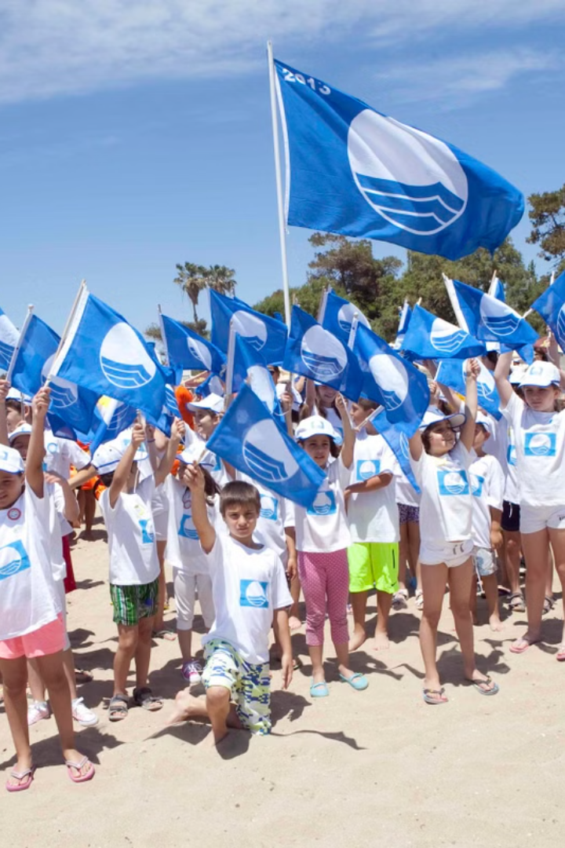
ビーチスプリントと
ブルーフラッグの連携
新たなスポーツ環境の創生
革新的なスポーツイベントと環境保護の融合が、新たな時代を切り開きます。ビーチスプリント競技とブルーフラッグ認証ビーチの協力により、スポーツの概念を超えた新しい体験が生まれようとしています。この取り組みは、スポーツ愛好家の皆様に刺激的な挑戦の場を提供するだけでなく、環境問題やSDGs達成に関心を持つ方々にも、持続可能な社会の実現に向けた具体的な行動の機会をもたらします。
自然との共生を体感しながら、心身ともに健康的な生活を追求する。それが私たちの目指す新しいスポーツ環境の姿です。この革新的な取り組みが、どのように私たちの生活や社会を変えていくのか、一緒に見ていきましょう。

Slide 2
新たなスポーツ環境の創生
革新的な競技環境
環境保護との融合
持続可能な発展
近代化されたスポーツ施設を活用し、既存の概念を超える新しいスポーツ体験を提供します。ビーチスプリントは、自然の中で最高のパフォーマンスを発揮する機会を競技者に与えます。
ブルーフラッグ認証ビーチを競技会場とすることで、スポーツと環境保護の理想的な融合を実現します。美しい海辺を舞台に、SDGsの実現に向けた具体的な取り組みを展開します。
スポーツイベントを通じて、環境教育や持続可能な社会づくりを推進します。参加者全員が環境保護の重要性を体感し、日常生活でも継続的な行動変容につながることを目指します。

Slide 3
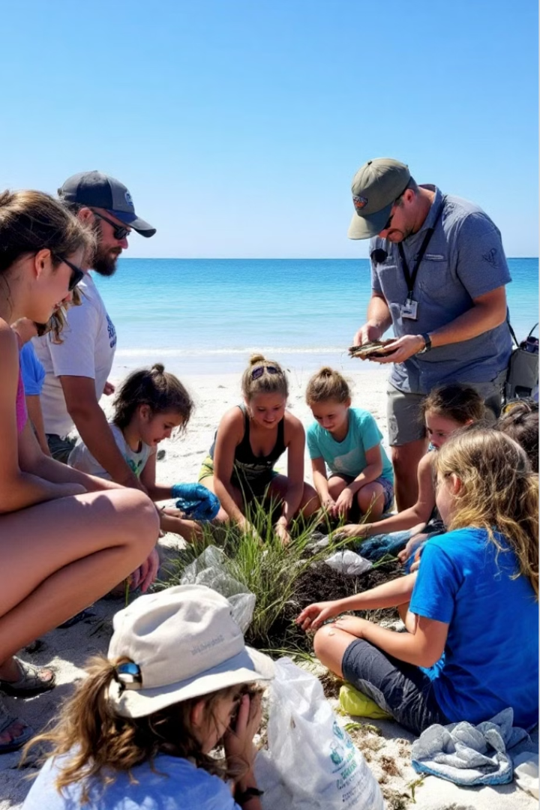
環境教育と持続可能な社会の発展
1
環境意識の醸成
トップアスリートと子どもたちが一緒にビーチクリーン活動に参加し、海洋環境保護の重要性を学びます。実際の行動を通じて、環境問題への理解を深めていきます。
2
SDGsの実践
ビーチスプリント競技を通じて、SDGsの目標14「海の豊かさを守ろう」と目標15「陸の豊かさも守ろう」の実現に向けた具体的な取り組みを展開します。参加者全員がSDGsの重要性を体感します。
3
持続可能な社会モデルの構築
スポーツイベントを通じて得られた知見や経験を、地域社会や日常生活に還元します。環境に配慮したライフスタイルの普及を促進し、持続可能な社会モデルの構築を目指します。

Slide 4
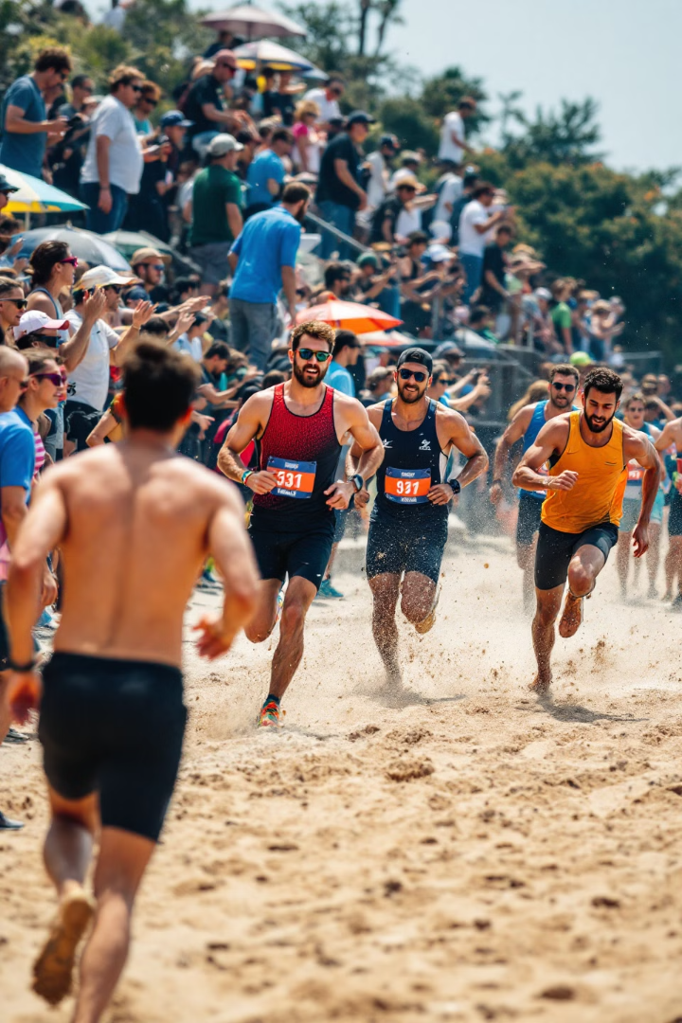
多様な競技アスリートがブルーフラッグビーチに結集
トラック競技の選手たちが砂浜でのスプリントに挑戦し、新たな可能性を探ります。
海の救助のプロフェッショナルたちが、その高い身体能力を競い合います。
陸上競技
ライフセービング
ラグビー
サッカー
瞬発力と持久力を兼ね備えたラグビー選手たちが、砂浜でのスプリントに挑みます。
フィールドを駆け回るサッカー選手たちが、砂浜での新たな走りを体験します。
上記競技以外にも多様な競技種目から参加するトップアスリートたちが、ビーチスプリント競技大会で一堂に会します。
さらに、一般参加者向けのビーチランニング教室も開催し、砂浜でのランニングの楽しさや健康効果を広く普及させていきます。
この多様性が生み出す相乗効果により、新たなスポーツ文化の創造を目指します。

Slide 5
国内外での展開と国際競技大会の開催
国内ブルーフラッグビーチでの展開
新規協会の設立支援
国際大会の開催
自治体やスポーツ競技団体と連携し、各地域でのビーチスプリント協会設立を支援します。地域に根ざした活動を展開することで、持続可能な取り組みを目指します。
FEE（国際環境教育基金）と連携し、海外のブルーフラッグ認証ビーチでの国際競技大会開催を提案します。世界中のアスリートや環境活動家が集う、グローバルな舞台を創出します。
国内12箇所のブルーフラッグ認証ビーチを主会場とし、各地でビーチスプリント競技会を開催します。地域の特色を活かしたイベントを企画し、地域活性化にも貢献します。

Slide 6
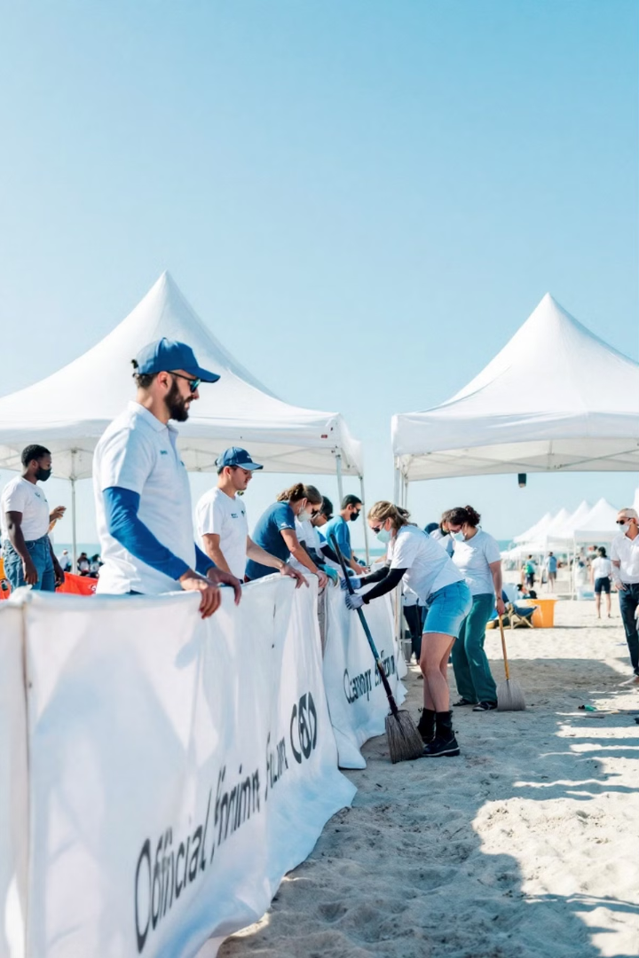
パートナーシップを通じた
目標達成
1
ブルーフラッグ取得の促進
2
プロアスリートの 参画
未取得ビーチでのイベント開催を通じて、ブルーフラッグ認証の重要性を広めます。地域コミュニティと協力し、環境保護とビーチの質向上に取り組みます。
魅力的な賞金レースやポイント制度を導入し、プロアスリートの積極的な参戦を促します。トップアスリートの参加がイベントの注目度を高め、さらなる発展につながります。
3
世界的ムーブメントへ
本協会の取り組みを持続可能な活動として確立し、世界的なムーブメントへと発展させます。スポーツを通じた環境保護と社会貢献の新しいモデルを世界に発信します。

Slide 7
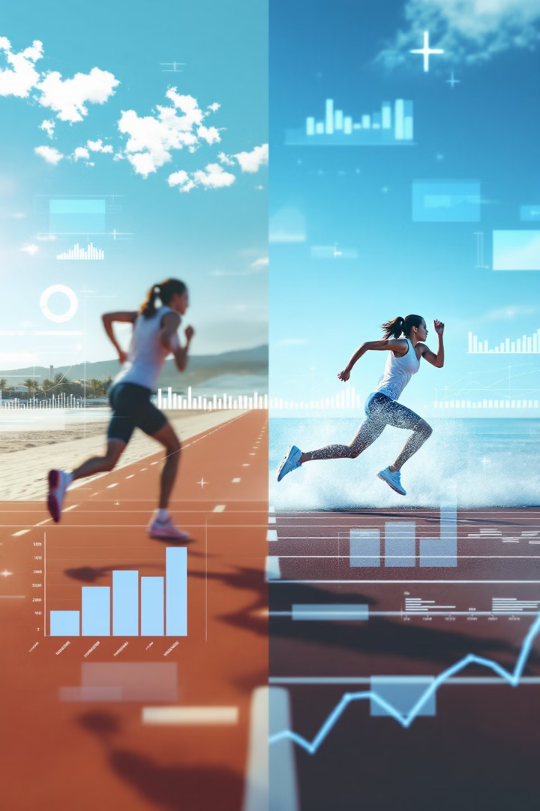
ビーチスプリントの競技特性と科学的根拠
研究者
年
主な発見
Buchheit & Laursen
2013
高強度インターバルトレーニングの効果
Krebs & Wiemeyer
2018
砂浜の表面がジャンプやスプリントに与える影響
Matsumoto et al.
2016
砂浜でのトレーニングが機能的パフォーマンスに与える影響
Paavola et al.
2020
砂上と硬い地面でのランニングの比較
ビーチスプリントは、単なる競技としての魅力だけでなく、科学的にも注目される特性を持っています。砂浜での運動は、心肺機能や筋力の向上に大きな効果があることが研究で示されています。不安定な砂の上でのスプリントは、体幹やバランス能力の向上にも貢献し、総合的な運動能力の発達を促進します。
これらの研究結果は、ビーチスプリントが競技者のパフォーマンス向上に寄与するだけでなく、一般の方々の健康増進にも効果的であることを示しています。自然環境を活かした新しいスポーツとして、ビーチスプリントは科学的根拠に基づいた価値を提供しています。

Slide 8
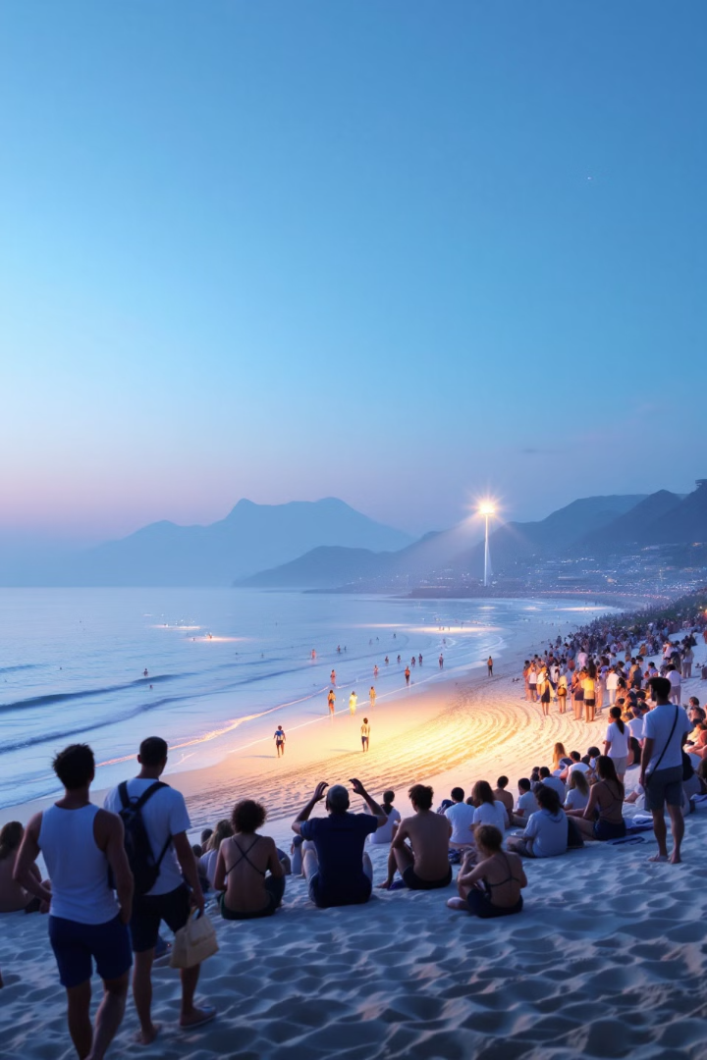
ビーチスプリント競技大会の未来
1
2024年：テスト大会開催
鎌倉市由比ガ浜海岸で日本初のビーチスプリント競技大会を開催。競技規則の確立と記録測定システムの実証を行います。
2
2025年：全国展開
由比ガ浜GP（神奈川）、高田松原海水浴場GP（福井）など、日本各地のブルーフラッグ認証ビーチで大会を開催。地域の特色を活かしたイベントを展開します。
3
2026年：国際大会の誕生
FEEとの連携により、海外のブルーフラッグ認証ビーチでの国際競技大会を開催。世界中のアスリートが集う祭典となります。
4
2030年：オリンピック種目を目指して
ビーチスプリントの魅力と価値が世界中で認められ、オリンピックの新種目として採用されることを目指します。
ビーチスプリント競技大会は、スポーツの新しい可能性を切り拓くとともに、環境保護とSDGs達成に向けた具体的な行動の場となります。私たちは、この革新的な取り組みを通じて、スポーツの力で世界をより良い方向に変えていくことを目指しています。皆様のご支援とご参加を心よりお待ちしております。

